Slide 1

Brasil.-Jardim Botánico de Curitiba
Jardim Botânico de Porto Alegre
Jardim Botânico de São Paulo.-
Jardim Botânico do Rio de Janeiro.-
Selección de textos y fotografías por
JOSE ELIAS BONELLS

Slide 2
Jardim Botánico de Curitiba
El Jardín Botánico de Curitiba, en portugués, o en el Jardín Botánico de Curitiba, en Inglés, también conocido como el "Jardín Botánico Fanchette Rischbieter", es un parque ubicado en la ciudad de Curitiba - El capital social del estado de Paraná, y de la ciudad más grande en el sur de Brasil.
Es la principal atracción turística y lugar de interés de la ciudad, y alberga parte del campus de la Universidad Federal de Paraná. El código de identificación internacional es CURIT.

Slide 3
Inaugurado en 1991, la marca registrada de Curitiba jardín botánico fue creado en el estilo del francés jardines. Una vez por la puerta de entrada, se puede ver extensos jardines al estilo francés en medio de fuentes, cascadas y lagos, y el invernadero principal de 458 metros cuadrados, que alberga en su interior, especímenes de plantas características de las regiones tropicales.
Se lanza su alfombra de flores a los visitantes en la entrada. El parque ocupa 240.000 m² en el área. El director de efecto invernadero, en un art nouveau estilo con un moderno metálico estructura, se asemeja a la mitad del siglo 19 Crystal Palace en Londres.

Slide 4
El Botánico Museo, que ofrece una colección de referencia nacional de nativos flora, atrae a investigadores de todo el mundo. Incluye muchos botánicos especies desde los húmedos bosques atlánticos del este de Brasil.
El bosque nativo está lleno de caminos para pasear. Detrás del efecto invernadero es el Museo de Franz Krajcberg , la brasileña polaco artista que tomó la causa de la conservación del medio ambiente; con 1.320 metros cuadrados de superficie, divididos en multimedia aulas, un auditorio con capacidad para 60 personas y un salón con varias exposiciones de obras donadas por el artista visual, representado por esculturas y relieves, así como fotografías, vídeos, publicaciones y materiales educativos.

Slide 5
En el otro lado del parque se encuentra el Museo Botánico, un edificio de madera, cuya entrada principal se llega a través de una madera del puente. El Museo Botánico de Curitiba tiene el cuarto más grande de herbario en el país.
En frente de la construcción hay un estanque con carpas, tortugas, verde azulado, garzas, etc., y en todo el edificio hay un lago, un auditorio, una biblioteca, un área de exposiciones, un teatro, canchas de tenis y una pista para bicicletas.

Slide 6
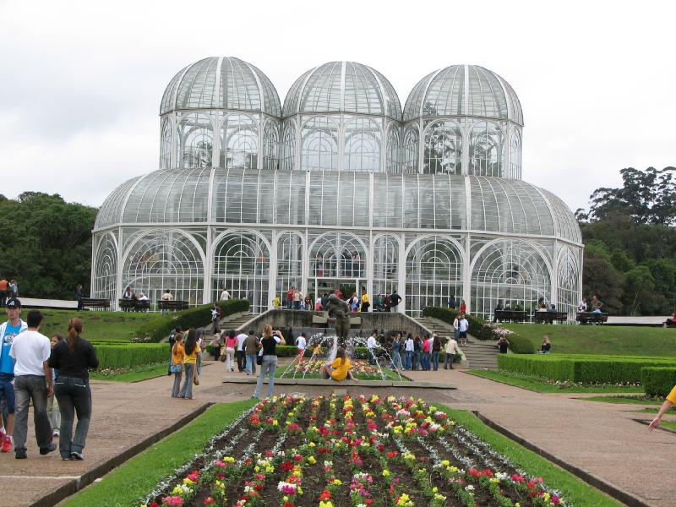
Notes:
Jardim Botánico de Curitiba

Slide 7
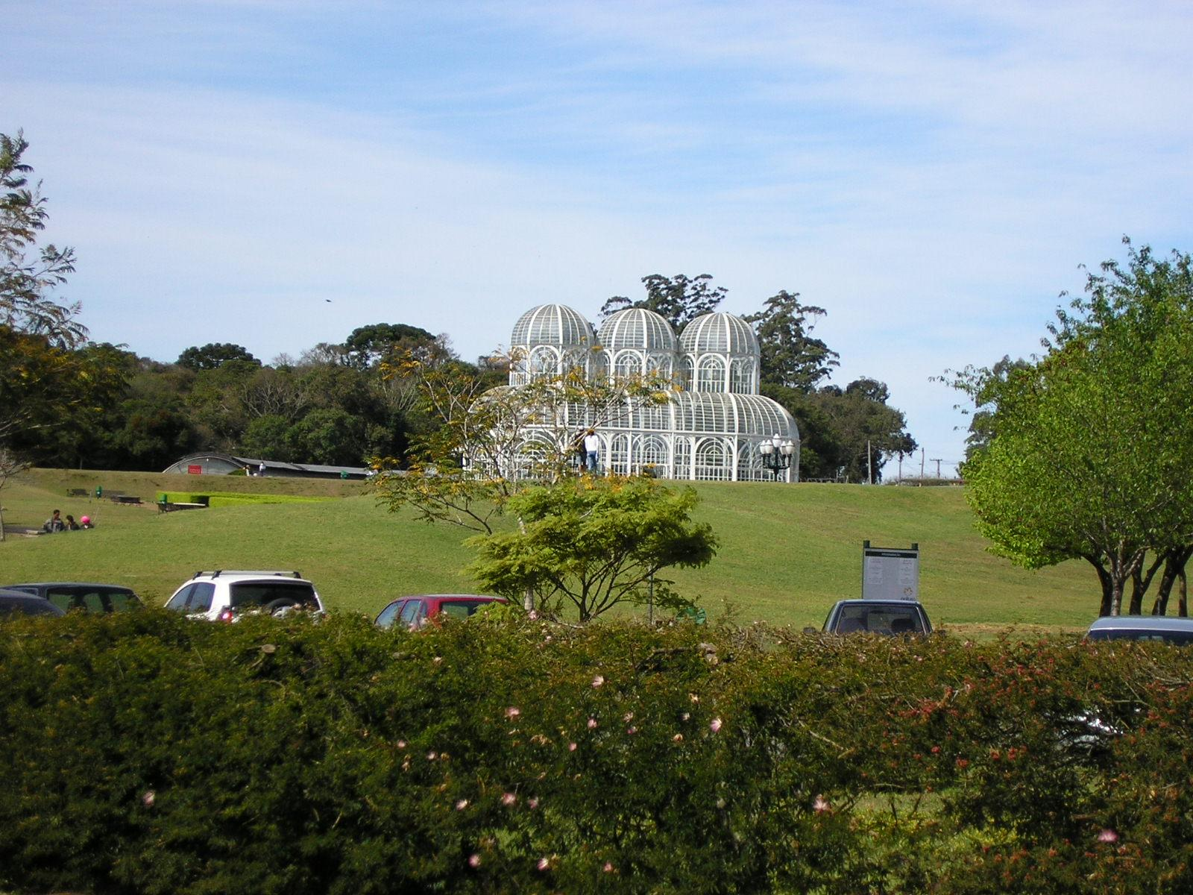
Notes:
Jardim Botánico de Curitiba

Slide 8
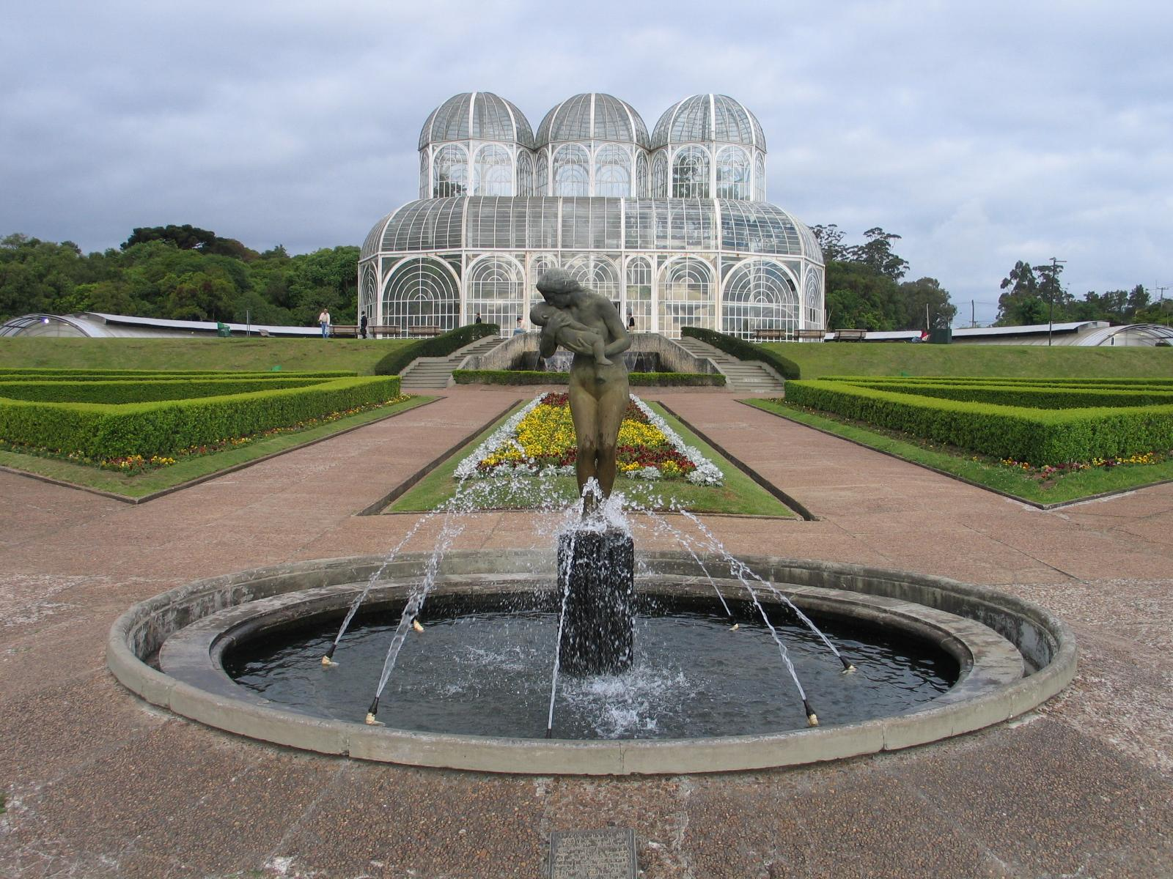
Notes:
Jardim Botánico de Curitiba

Slide 9
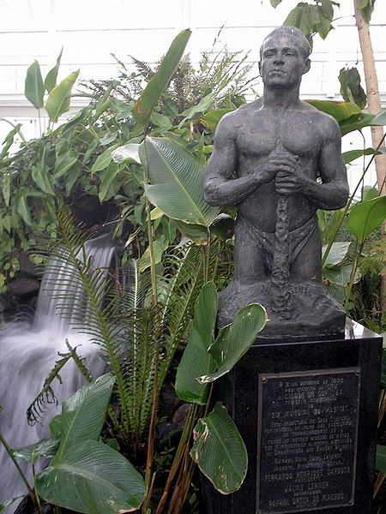
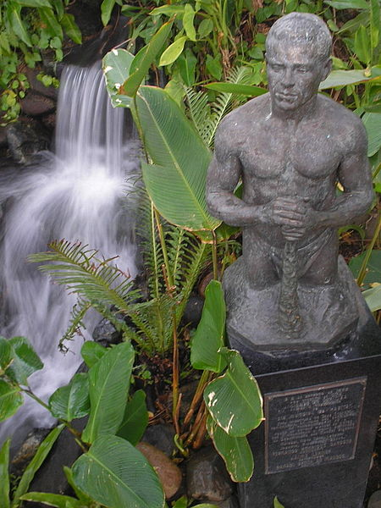
Notes:
Jardim Botánico de Curitiba

Slide 10
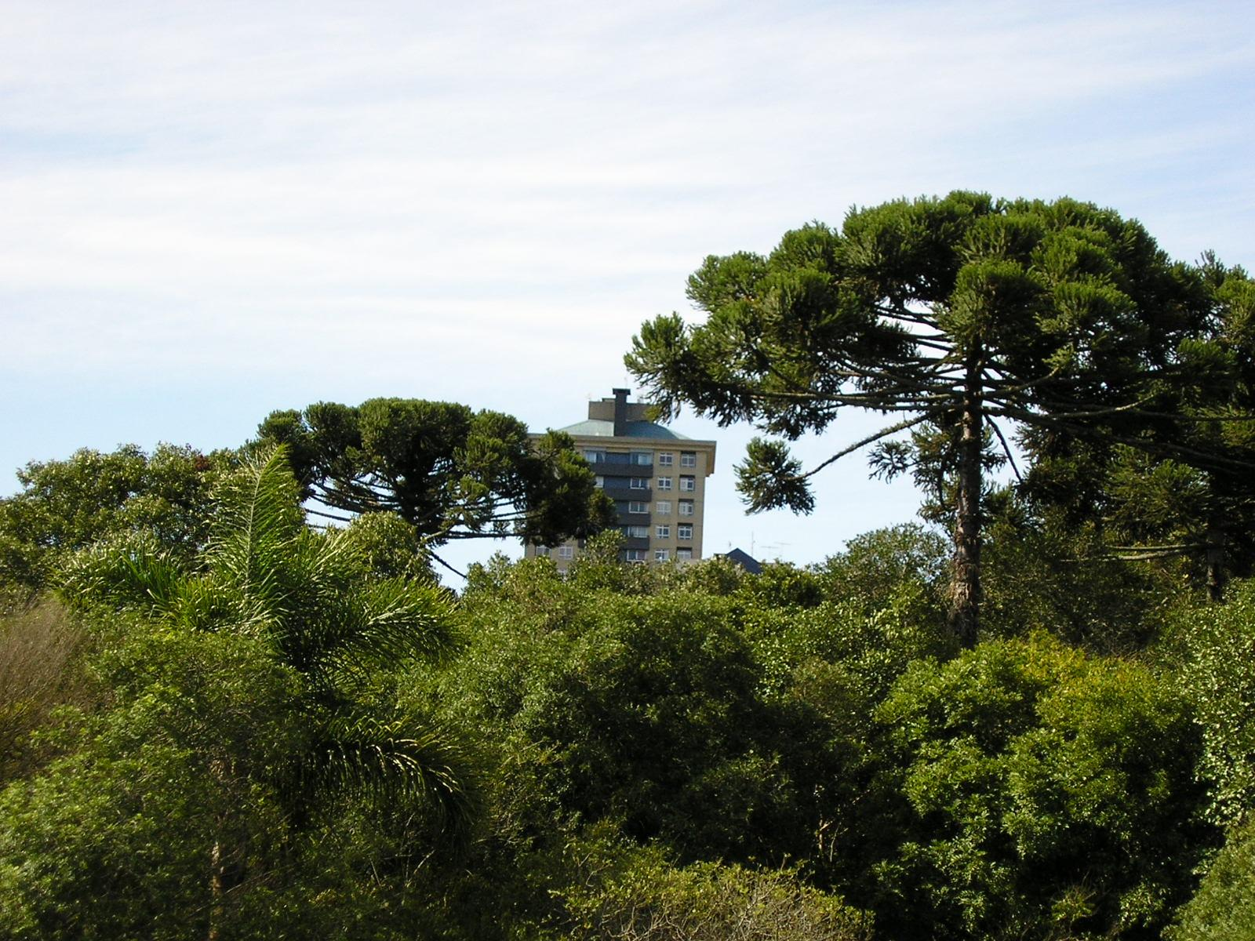
Notes:
Jardim Botánico de Curitiba.-Araucarias

Slide 11
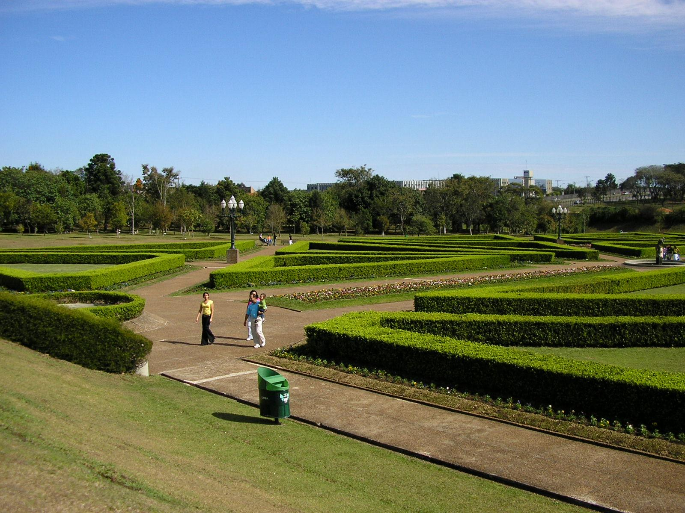
Notes:
Jardim Botánico de Curitiba

Slide 12
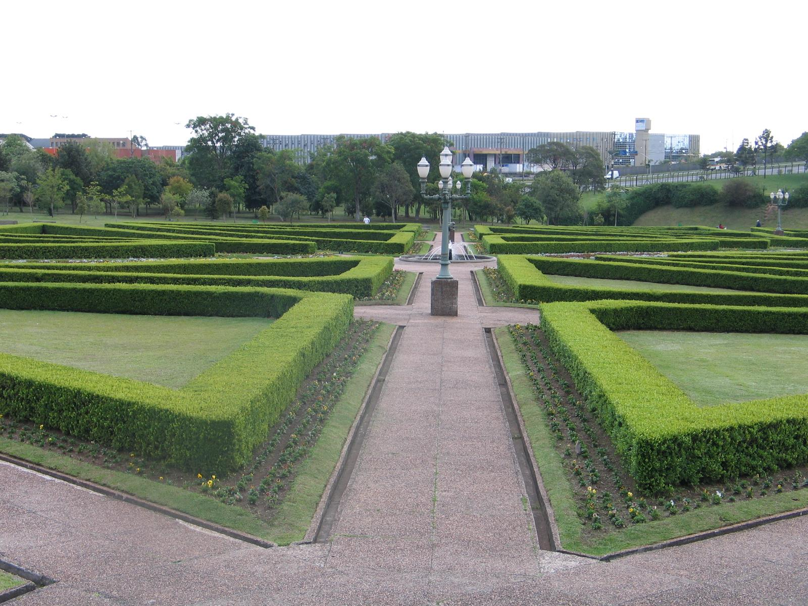
Notes:
Jardim Botánico de Curitiba

Slide 13
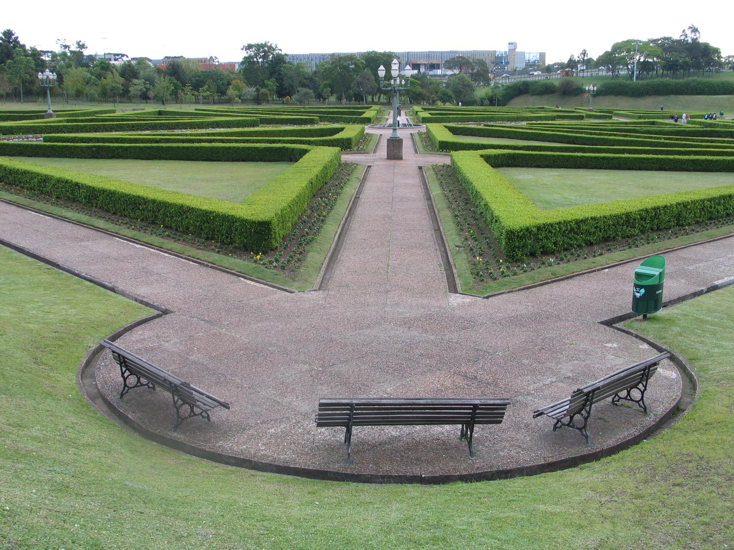
Notes:
Jardim Botánico de Curitiba

Slide 14
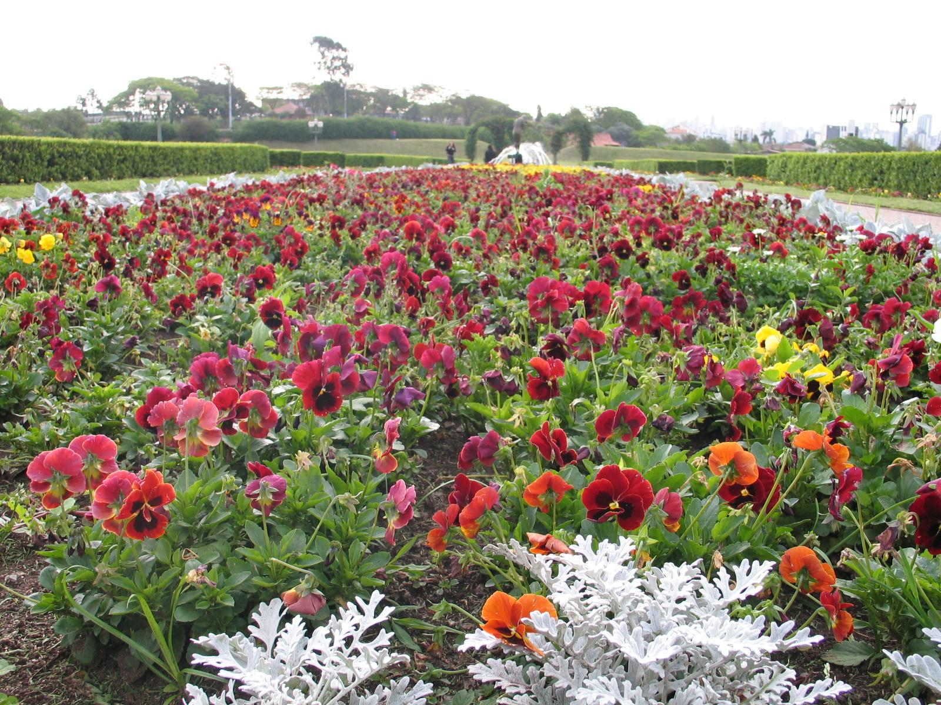
Notes:
Jardim Botánico de Curitiba

Slide 15
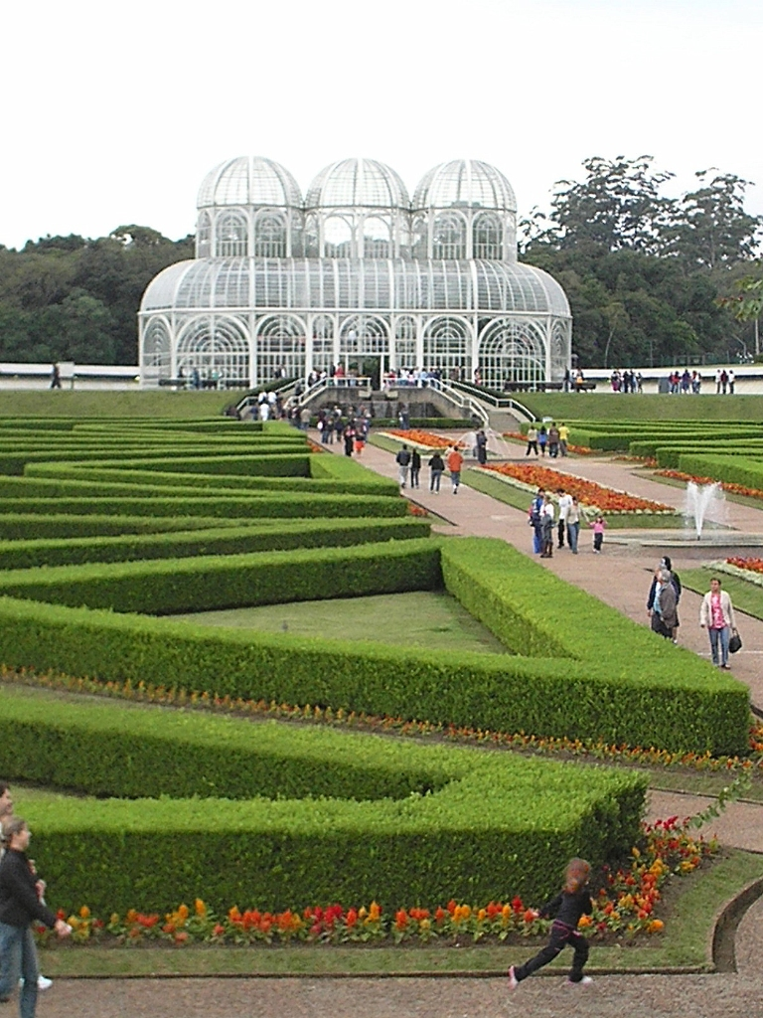
Notes:
Jardim Botánico de Curitiba

Slide 16
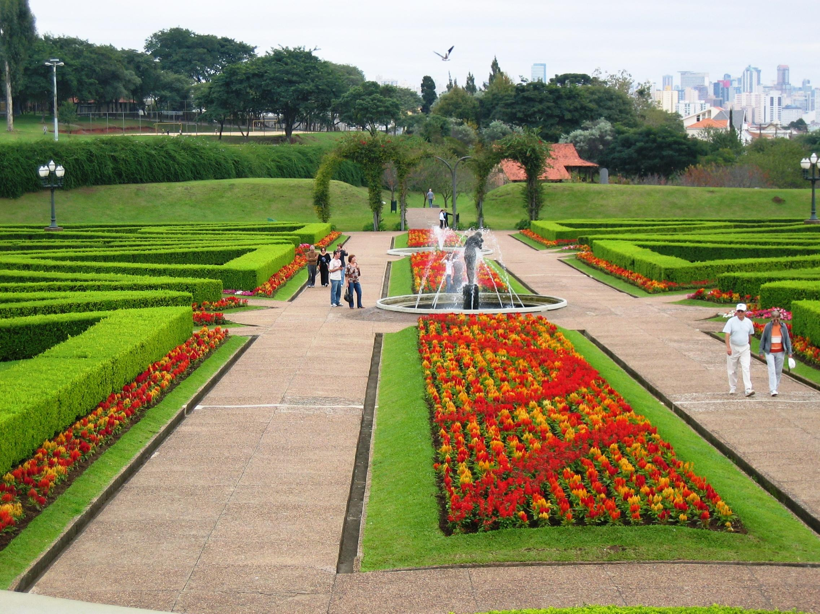
Notes:
Jardim Botánico de Curitiba

Slide 17
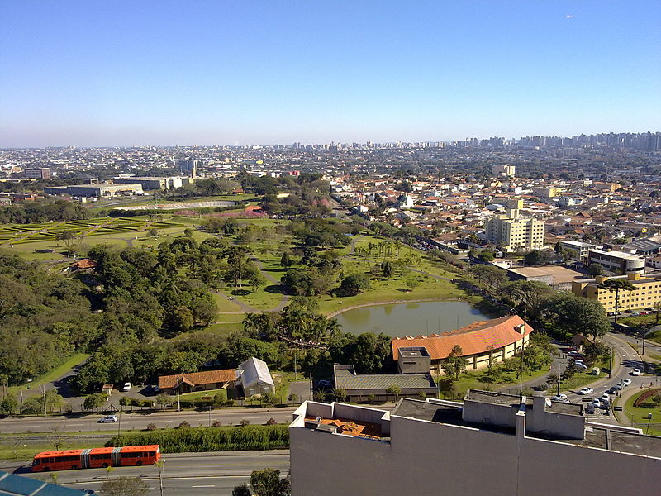
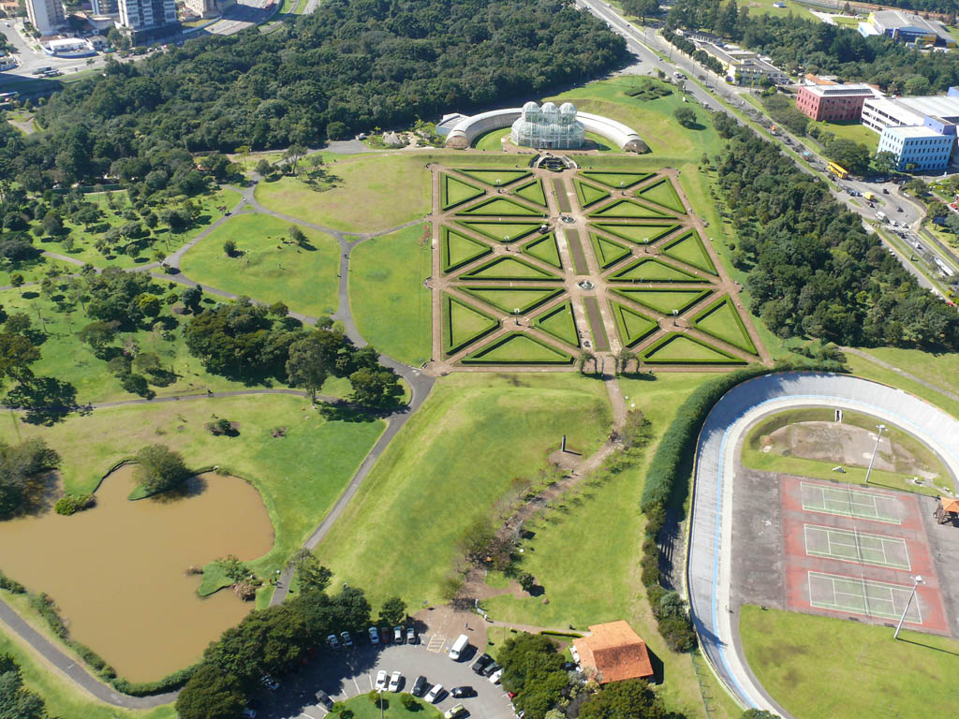
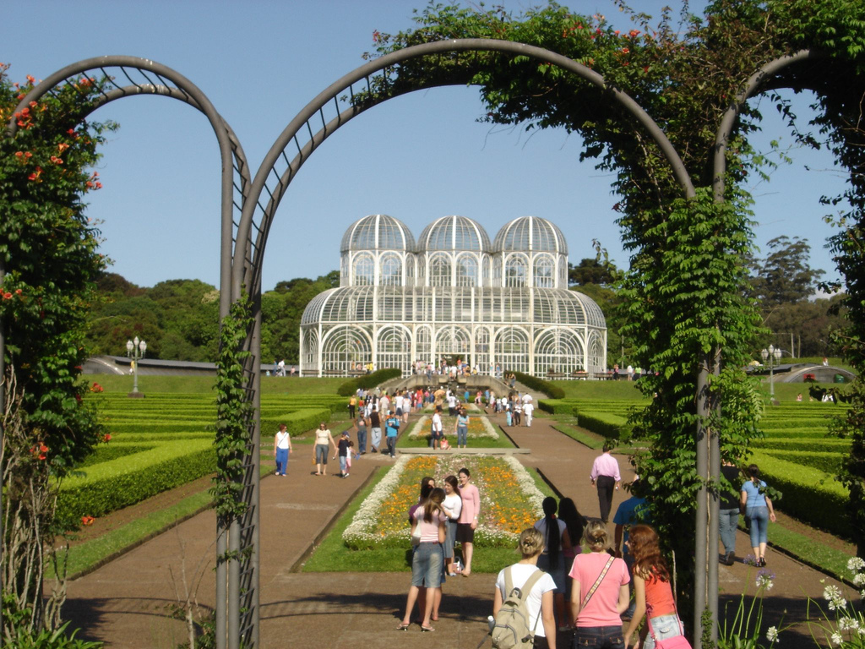
Notes:
Jardim Botánico de Curitiba

Slide 18
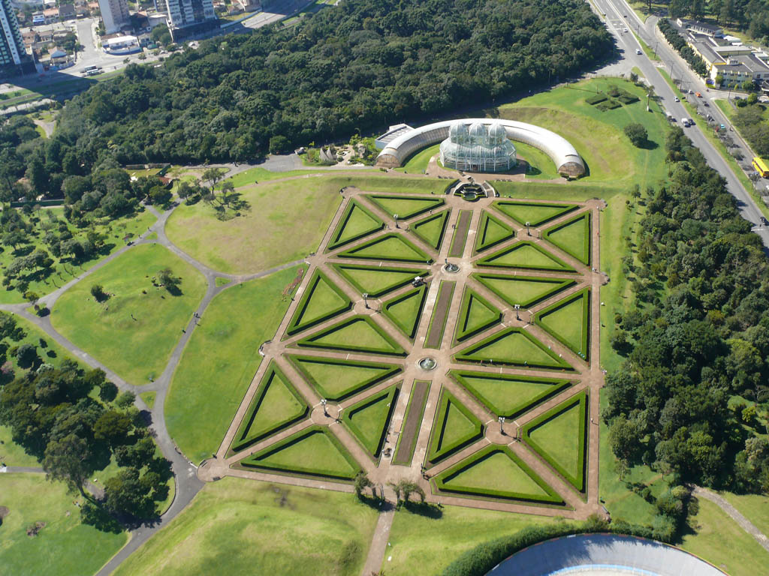
Notes:
Jardim Botánico de Curitiba

Slide 19
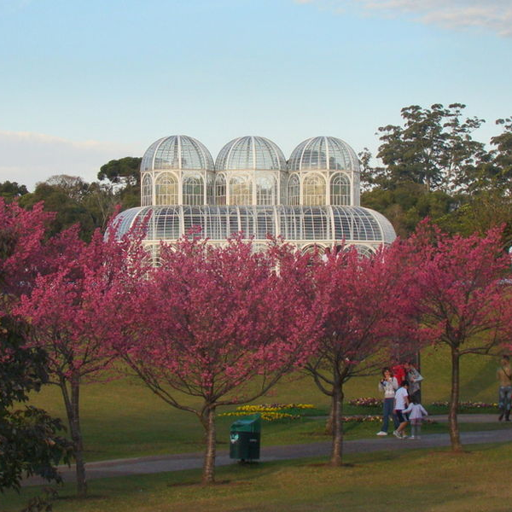
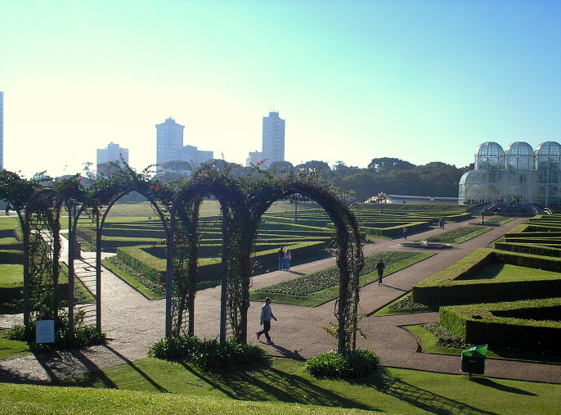
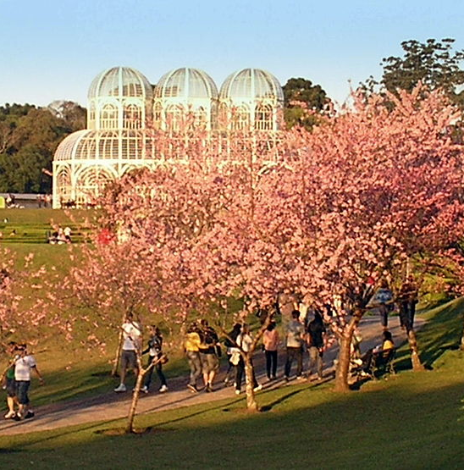
Notes:
Jardim Botánico de Curitiba

Slide 20
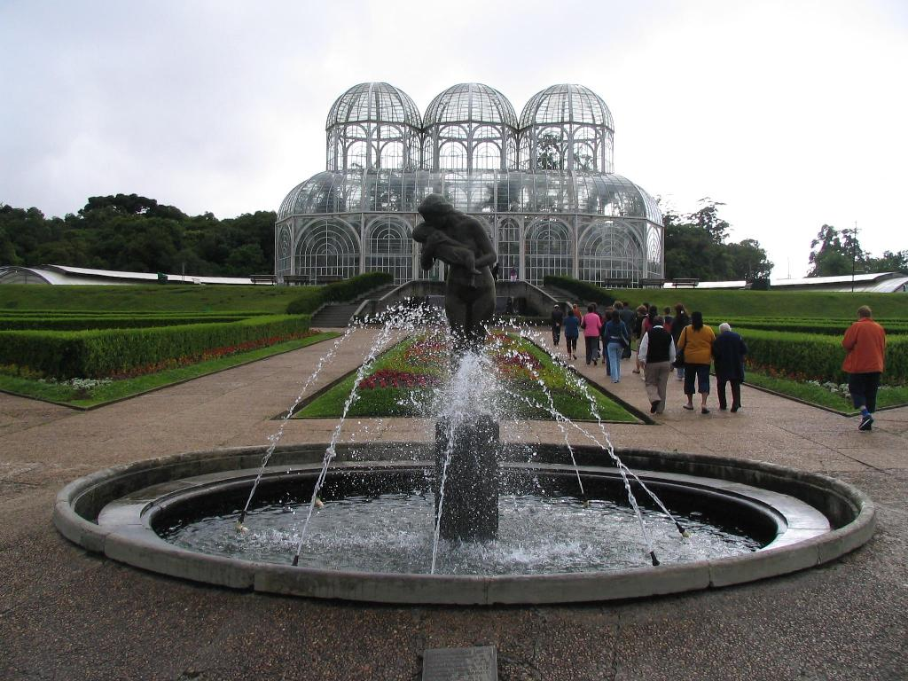
Notes:
Jardim Botánico de Curitiba

Slide 21
Jardim Botânico de Porto Alegre
El Jardín Botánico de Porto Alegre es un órgano ejecutivo de la Fundación RS Zoobotánica, en Porto Alegre.
Hoy el Jardín Botánico de Porto Alegre tiene una superficie de 39 ha, ya consolidada tras varios pleitos. Sin embargo, se considera uno de los cinco jardines botánicos más grandes de Brasil, en vista de la diversidad de su colección y su buena organización. Su público principal son los estudiantes y científicos, pero también muy frecuentado por los turistas y por los locales, que en conjunto suman alrededor de 60.000 personas al año.

Slide 22
Proyectos
Ambiental educación, en funcionamiento desde 1988, estructurado como una pequeña escuela donde se celebran conferencias, seminarios y proyecciones sobre diversos aspectos relacionados con el conocimiento de las nuevas generaciones sobre la ecología y la preservación del medio ambiente, sobre todo el estado.
  Jardín Botánico ir a la escuela, en colaboración con una escuela del barrio, buscando la formación del profesorado y la educación de los estudiantes que utilizan el parque como un laboratorio al aire libre para varias prácticas interdisciplinarias.
La plantación de los Sueños, una frente a taller de plantación de árboles para los niños.
.

Slide 23
Conocer el Natural Patrimonio, la difusión de los recursos naturales regionales.
Plántulas de vivero, con ventas al público, con más de 120 especies de árboles nativos, ornamentales, frutales y medicinales.
Actividades científicas
La conservación integrada de la biodiversidad, con especial interés en la conservación de los ecosistemas.
Sistemática y Vegetal taxonomía, la catalogación de las especies del Jardín Botánico.
Propagación y cultivo, buscando desarrollar tecnología para producir una más cualificados plantas de laboratorio y vivero, así como para el cultivo de especies nativas de su hábitat original.

Slide 24
Etnobotánica, que se centra en la recopilación de los conocimientos tradicionales sobre las plantas, sus usos y modos de cultivo.
Planta de la salud, la realización de investigaciones destinadas a desarrollar nuevas técnicas de cultivo que permiten una reducción en el uso de productos químicos y manipulación de especímenes conservados en los viveros, con miras a la protección contra la multiplicación de enfermedades, plagas y especies invasoras. También la investigación de nuevas técnicas de gestión y rehabilitación de las zonas devastadas.
Programa de formación destinado a capacitar a los empleados y al público, para actuar como multiplicadores del conocimiento.
Exploración Botánico Programa, con viajes de investigación y recolección.

Slide 25
Actualmente el Jardín Botánico de Porto Alegre cuenta con una colección de 653 especies de árboles con cerca de 3.000 ejemplares, además de una colección de plantas en macetas, con 3000 copias de un Banco de Germoplasma y el Banco de semillas para la conservación de especies raras o en peligro y para la repoblación de las zonas agotadas. Su distribución sigue criterios taxonómicos y geográficos, y reconstituye en áreas limitadas muchos ecosistemas importantes regional: hoja caduca Bosque y semi-caducifolio, densa lluvia bosque, Araucaria bosque y sabana, esta última una rareza en Brasil, que se producen sólo en su estado natural, en Parque Estatal Espinilho.

Slide 26
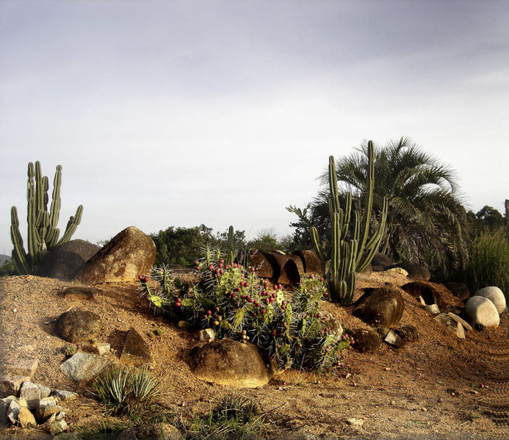
Notes:
Jardim Botânico de Porto Alegre

Slide 27
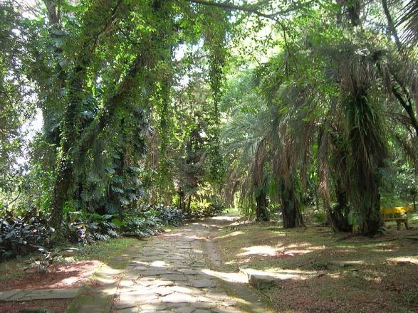
Notes:
Jardim Botânico de Porto Alegre

Slide 28
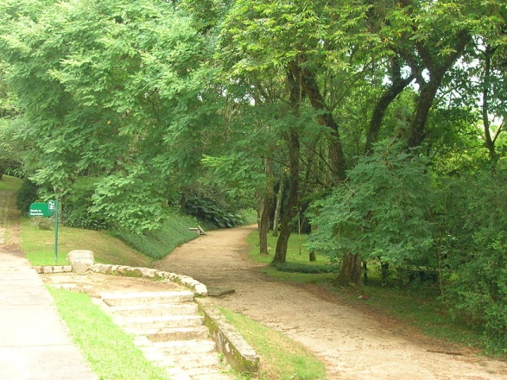
Notes:
Jardim Botânico de Porto Alegre

Slide 29
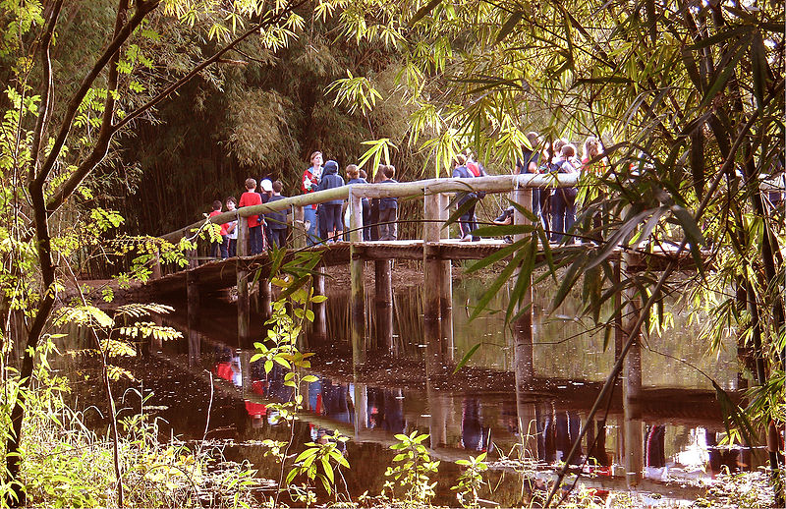
Notes:
Jardim Botânico de Porto Alegre

Slide 30
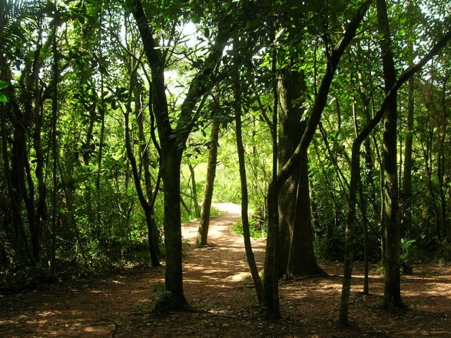
Notes:
Jardim Botânico de Porto Alegre

Slide 31
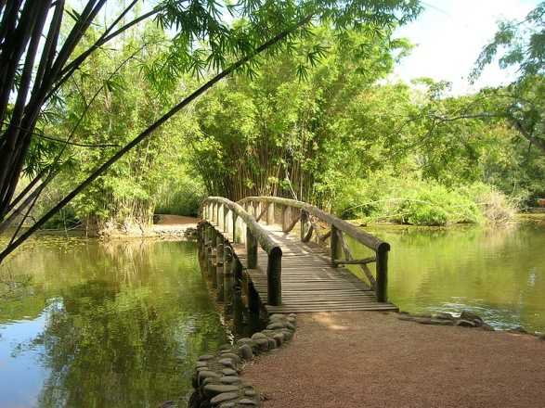
Notes:
Jardim Botânico de Porto Alegre

Slide 32
Jardim Botânico de Sao Paulo.-
El origen del Jardín Botánico de São Paulo fue la pasión por la botánica naturalista Carlos Frederico Hoehne en 1928, cuando el estado comenzó Orquídea en aguas profundas. Hoy en día hay 143 hectáreas que albergan diversas especies de plantas. Dentro de ella se construyó dos invernaderos - que se han convertido en el sello del Jardín Botánico - un hogar de plantas típicas de la selva, mientras que el otro está destinado a exposiciones temporales.

Slide 33
El Instituto Botánico cuenta con una biblioteca con cerca de 6.400 libros, numerosas obras del siglo pasado, y una colección botánica única en el estado de São Paulo. El Museo Botánico son numerosas muestras de plantas de la flora, una colección de productos extraídos de plantas, fibras, aceites, madera, semillas y también marcos y fotos representativas de los diferentes ecosistemas del estado.
En el conjunto arquitectónico y cultural del Jardín Botánico se destacan, además del Museo, Linnaeus Jardín, inspirado en el Jardín Botánico de Uppsala en Suecia, los invernaderos históricos, la puerta histórica de 1894 y marzo de muelles Ipiranga arroyo.

Slide 34
El Jardín Botánico de São Paulo cuenta con las siguientes instalaciones:
Botánico Museo João Barbosa Rodrigues
Jardín Linneo y reflejo de agua de la piscina
Invernaderos de orquídeas y el Dr. Frederico Carlos Hoehne
Palmetto Historia
Arboleda de Imbuias
Lago de los lirios de agua
Puerta de Historia

Slide 35
Jardín de los Sentidos
Grove Árbol helechos, helechos, y el lago Bugios
Conjunto escultórico para la Paz y la Libertad
Grove Passuarés
Lago del Riacho resortes Ipiranga
Grove Pau-Brasil
Planta pista beat
Arboleda de Guaricangas
Restaurante con comida típica brasileña.

Slide 36
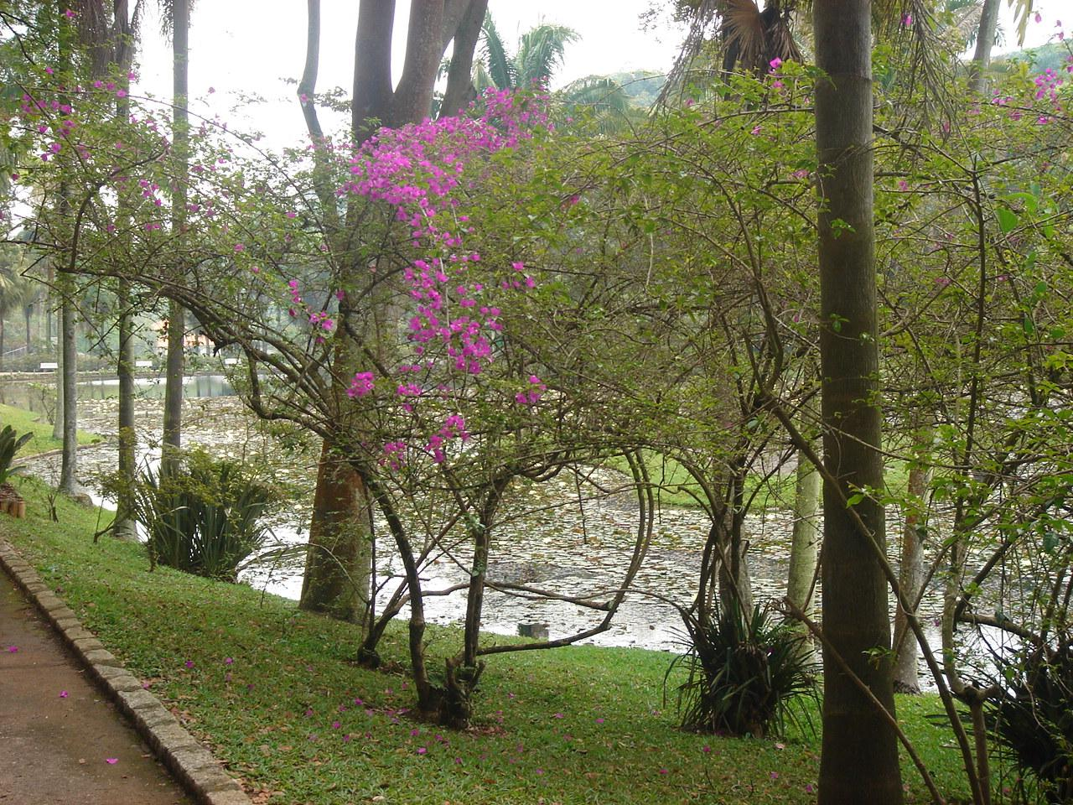
Notes:
Jardim Botânico de Sao Paulo.-

Slide 37
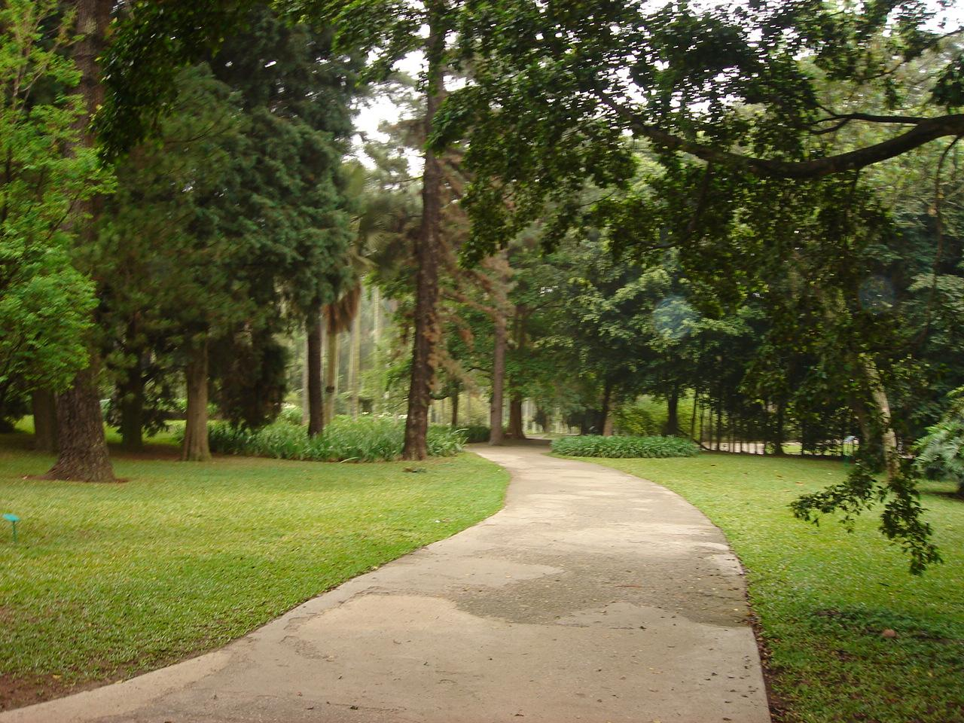
Notes:
Jardim Botânico de Sao Paulo.-

Slide 38
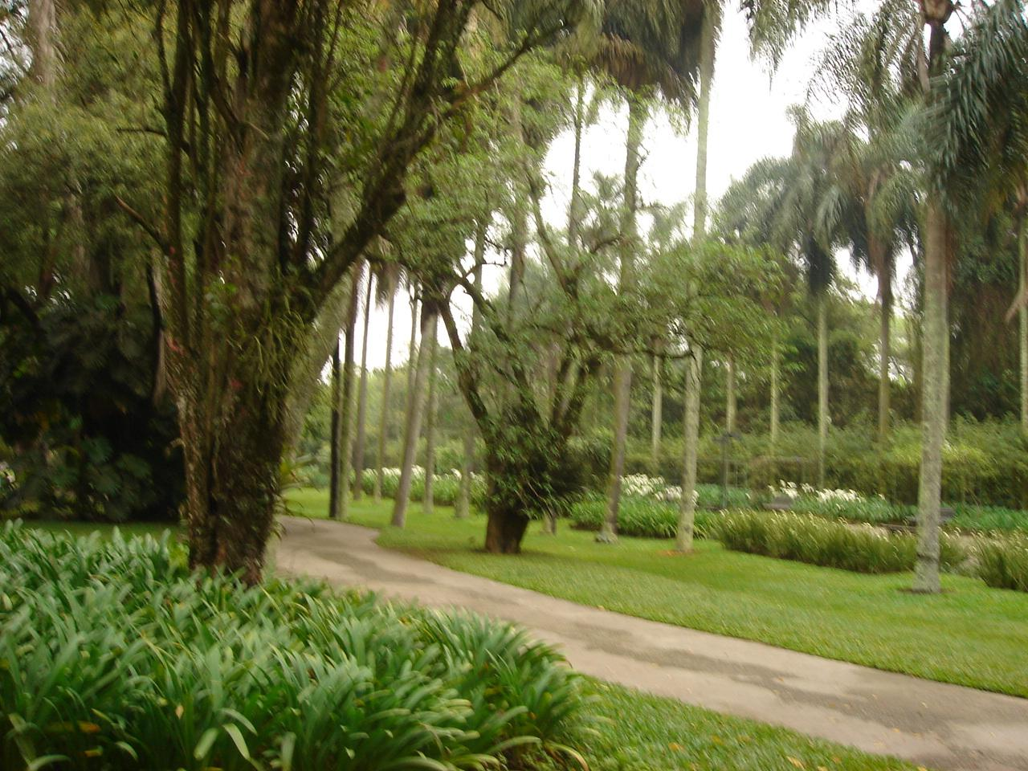
Notes:
Jardim Botânico de Sao Paulo.-

Slide 39
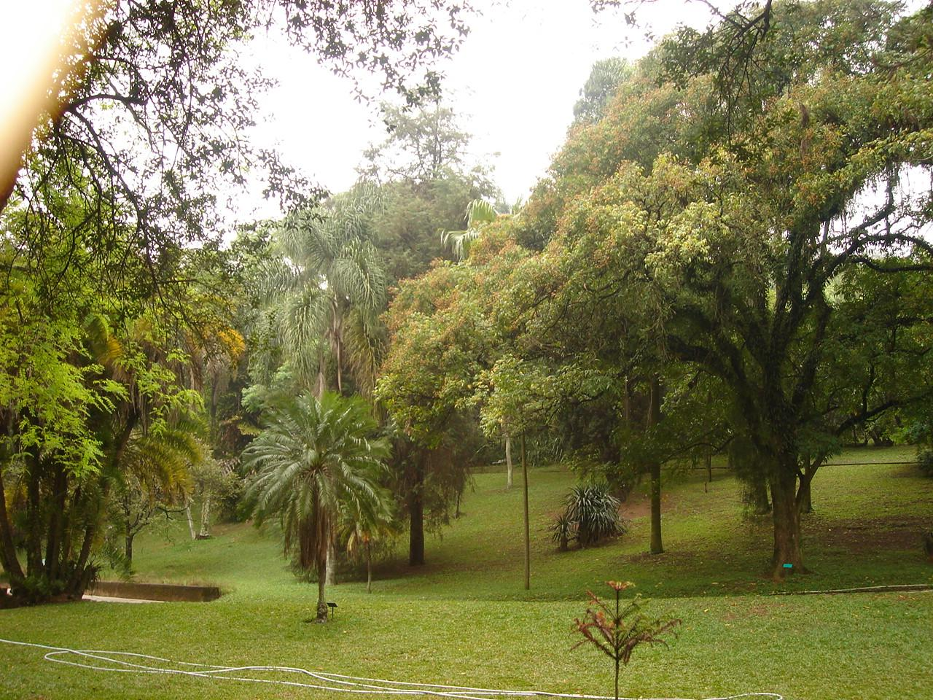
Notes:
Jardim Botânico de Sao Paulo.-

Slide 40
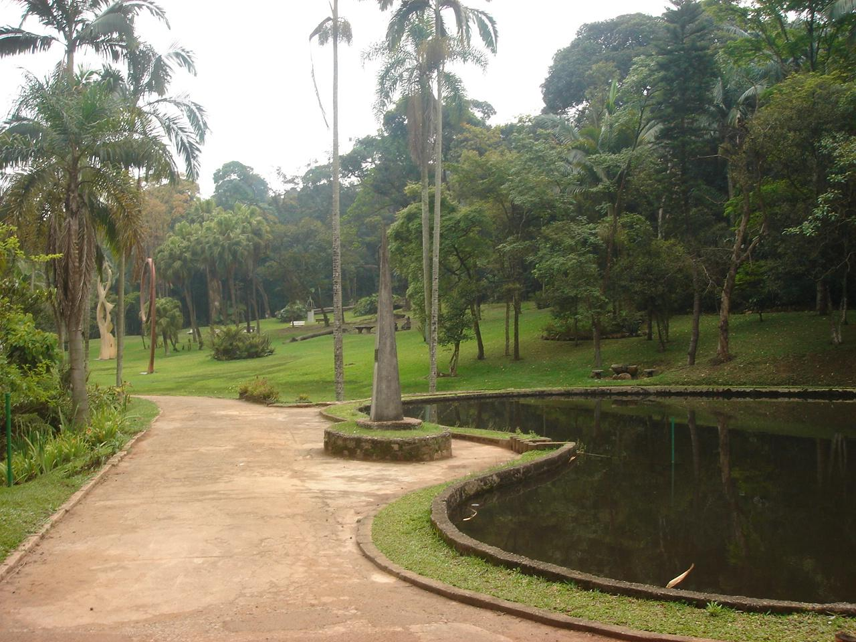
Notes:
Jardim Botânico de Sao Paulo.-

Slide 41
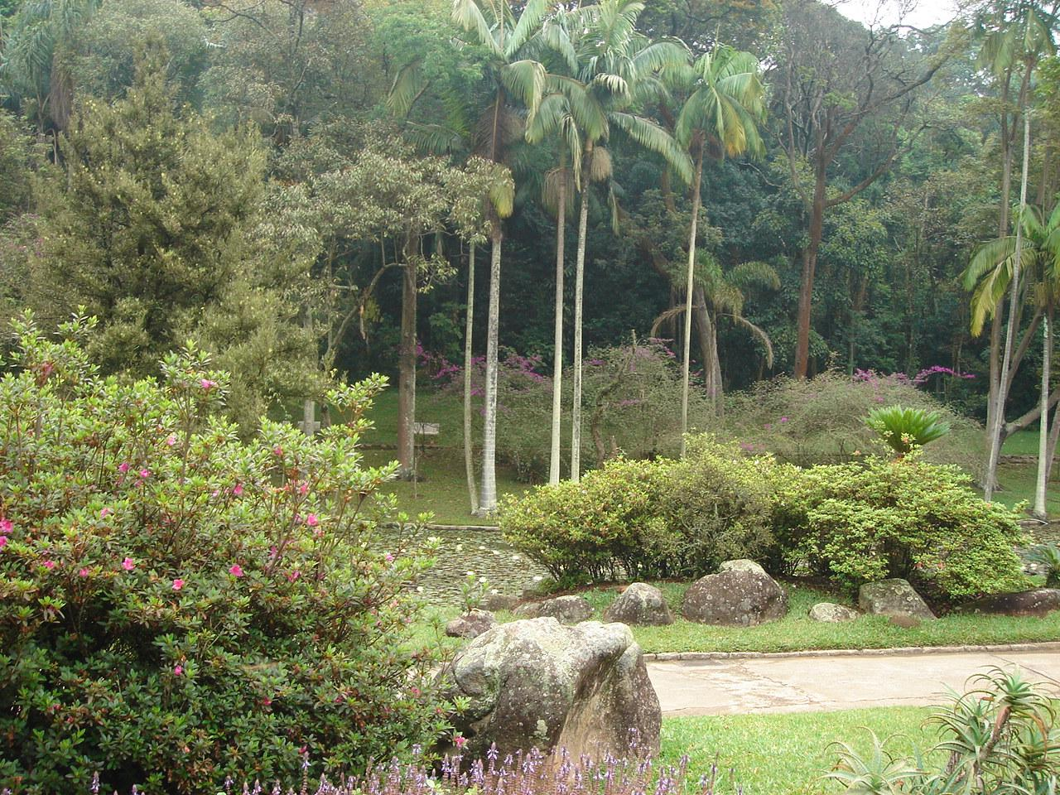
Notes:
Jardim Botânico de Sao Paulo.-

Slide 42
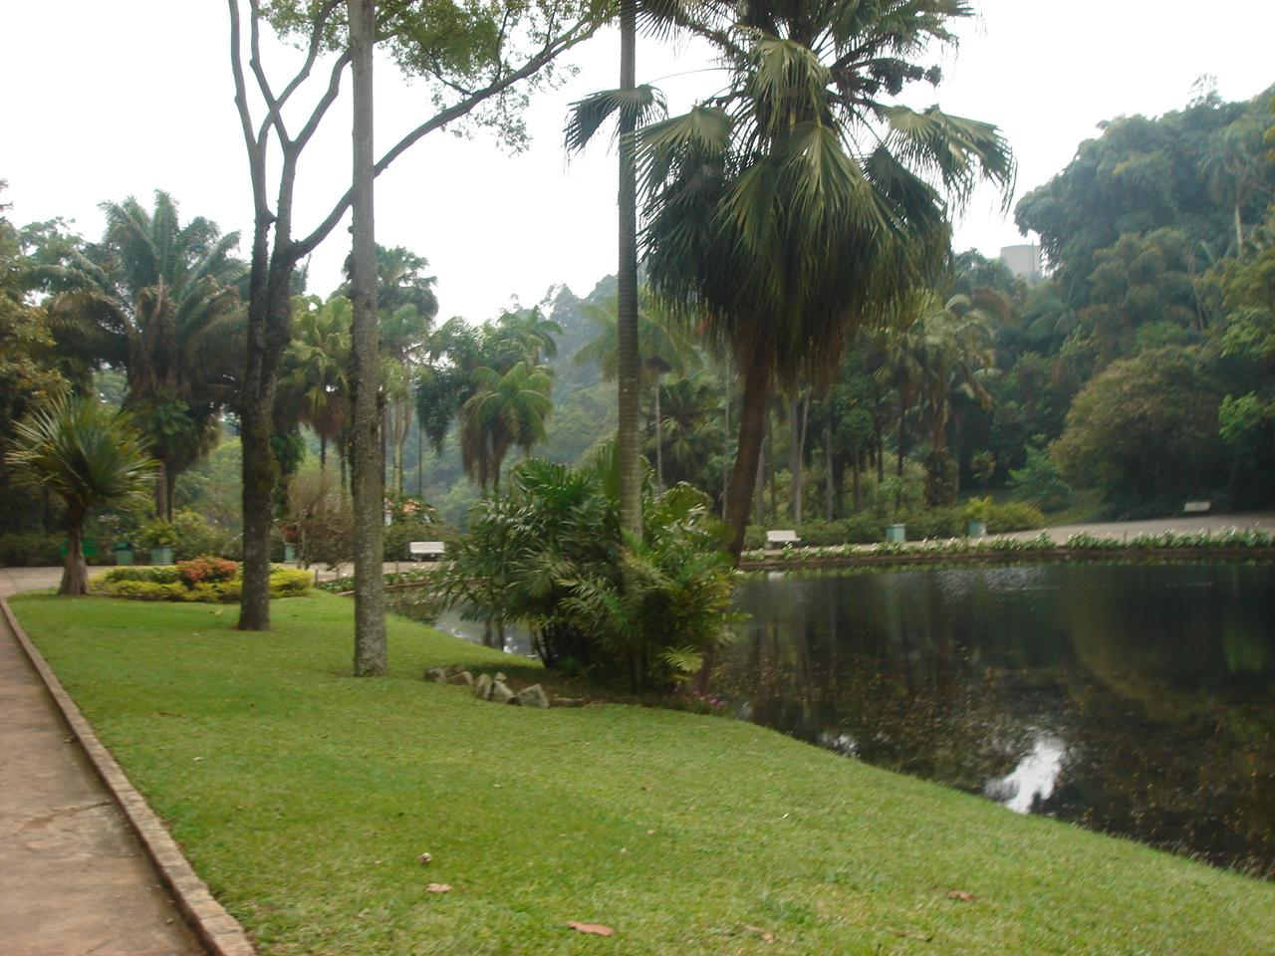
Notes:
Jardim Botânico de Sao Paulo.-

Slide 43
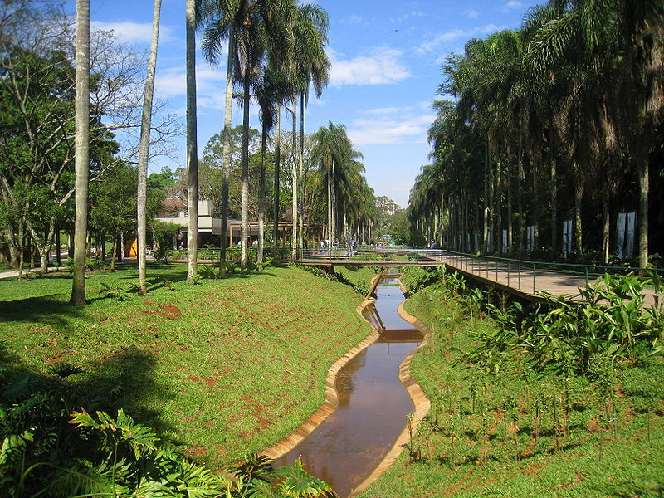
Notes:
Jardim Botânico de Sao Paulo.-

Slide 44
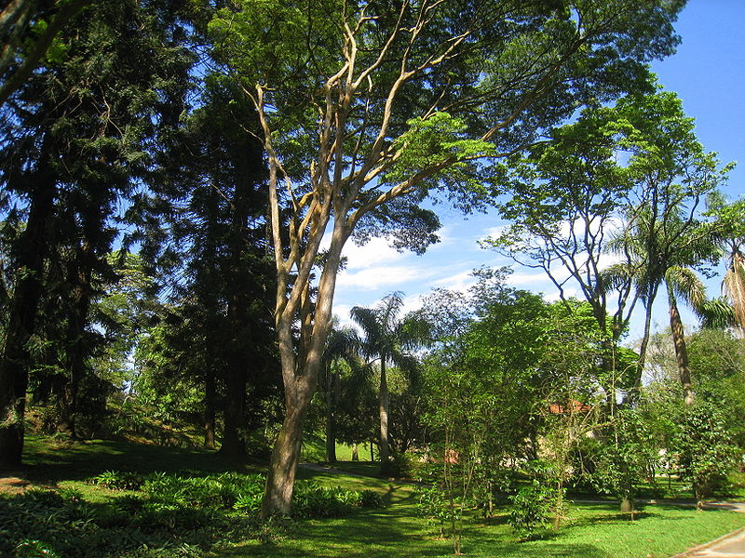
Notes:
Jardim Botânico de Sao Paulo.-

Slide 45
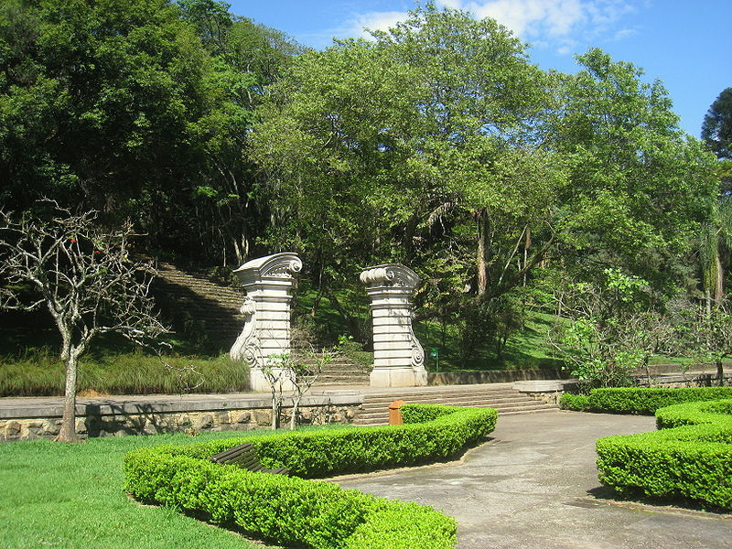
Notes:
Jardim Botânico de Sao Paulo.-

Slide 46
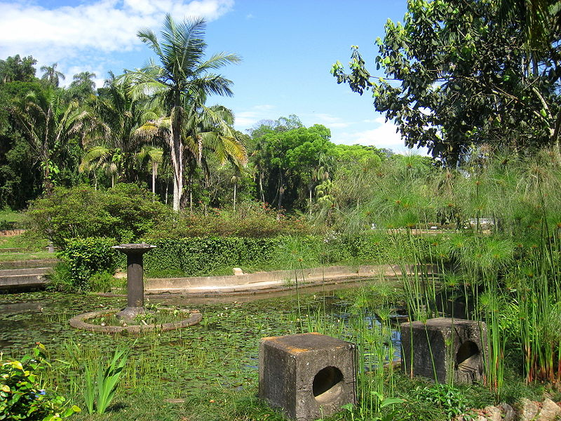
Notes:
Jardim Botânico de Sao Paulo.-

Slide 47
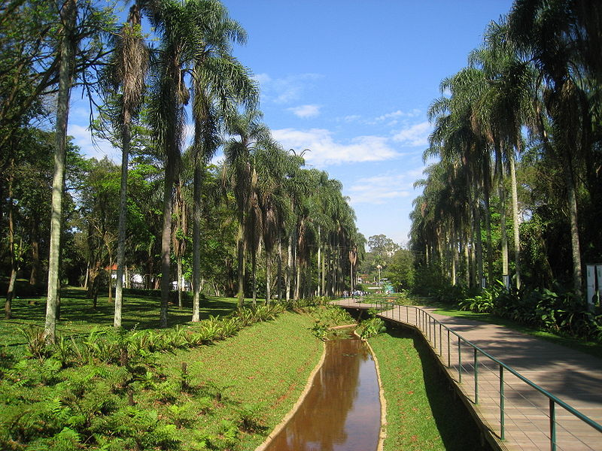
Notes:
Jardim Botânico de Sao Paulo.-

Slide 48
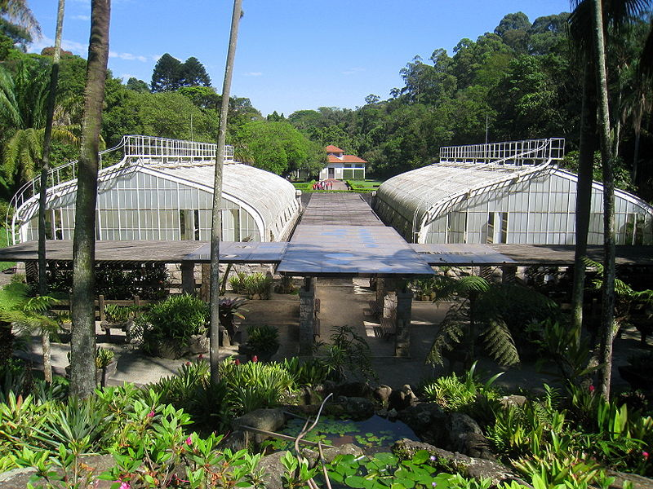
Notes:
Jardim Botânico de Sao Paulo.-

Slide 49
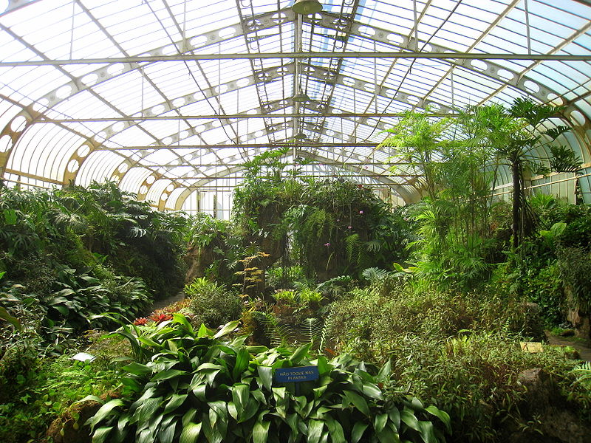
Notes:
Jardim Botânico de Sao Paulo.-

Slide 50
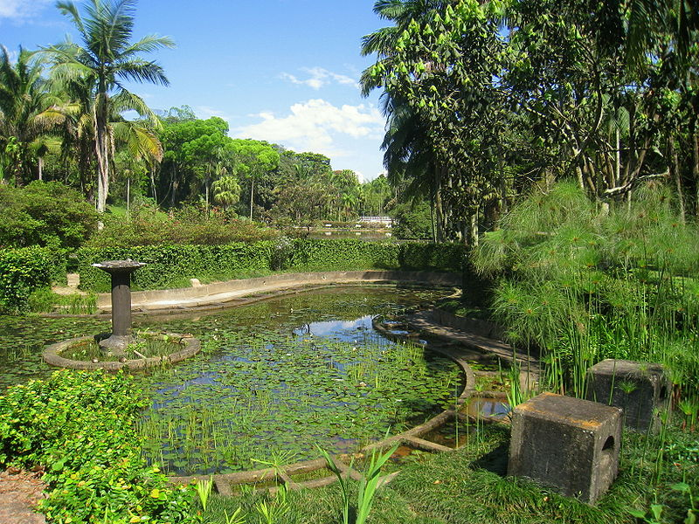
Notes:
Jardim Botânico de Sao Paulo.-

Slide 51
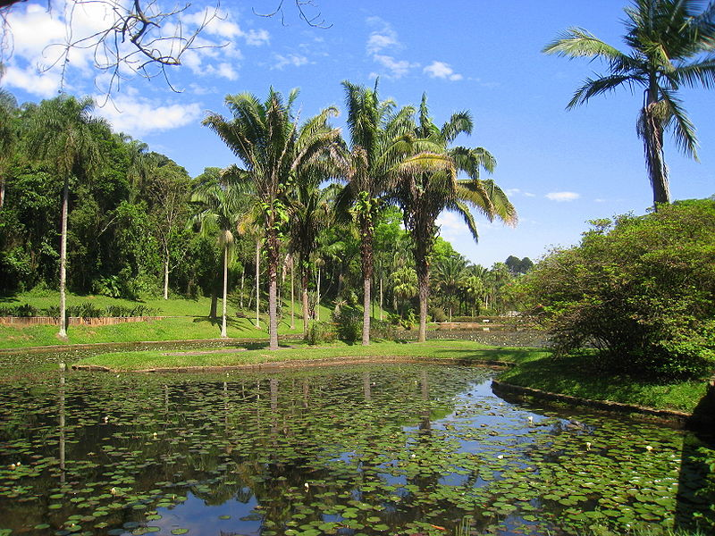
Notes:
Jardim Botânico de Sao Paulo.-

Slide 52
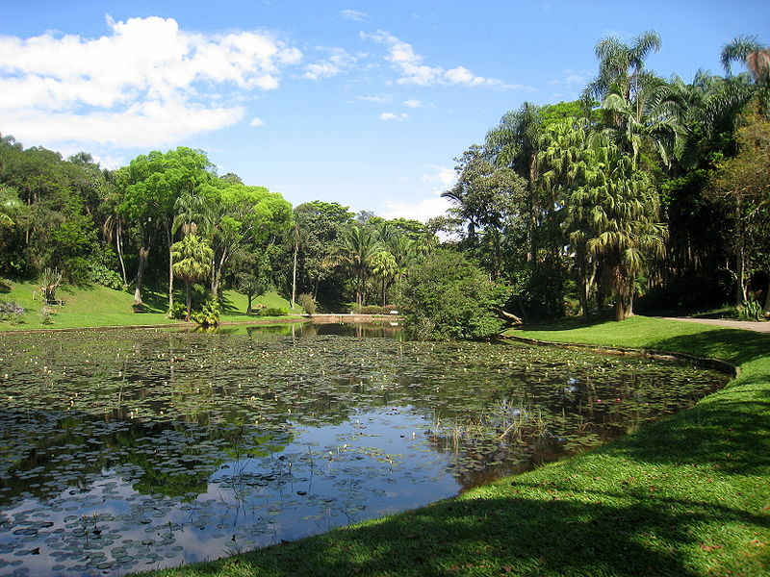
Notes:
Jardim Botânico de Sao Paulo.-

Slide 53
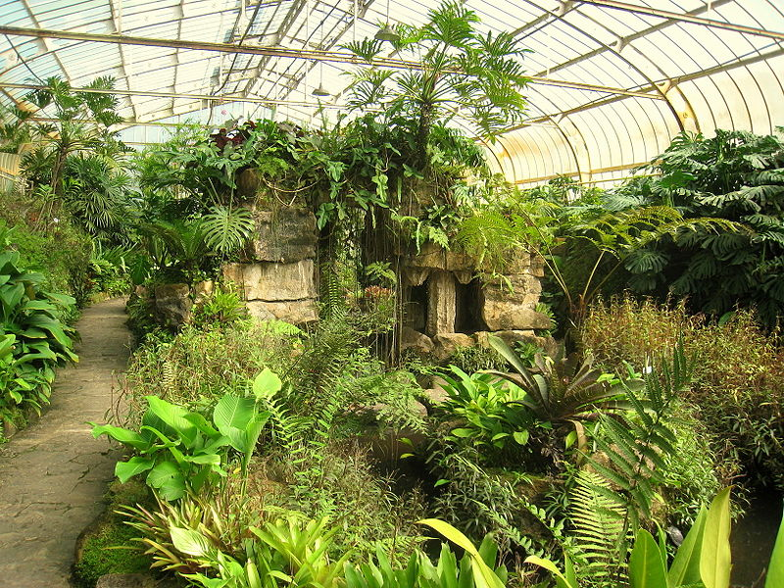
Notes:
Jardim Botânico de Sao Paulo.-

Slide 54
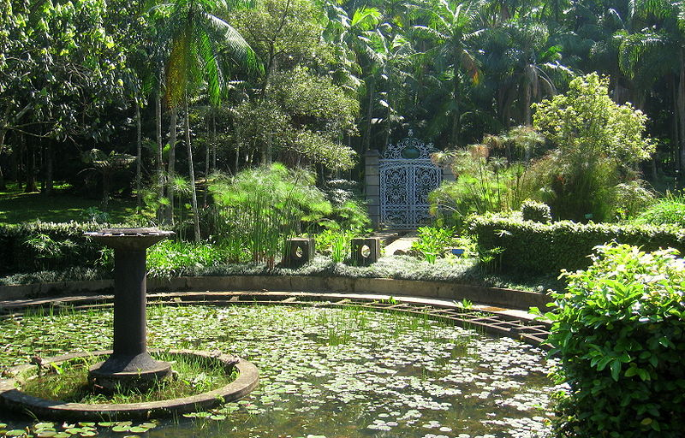
Notes:
Jardim Botânico de Sao Paulo.-

Slide 55
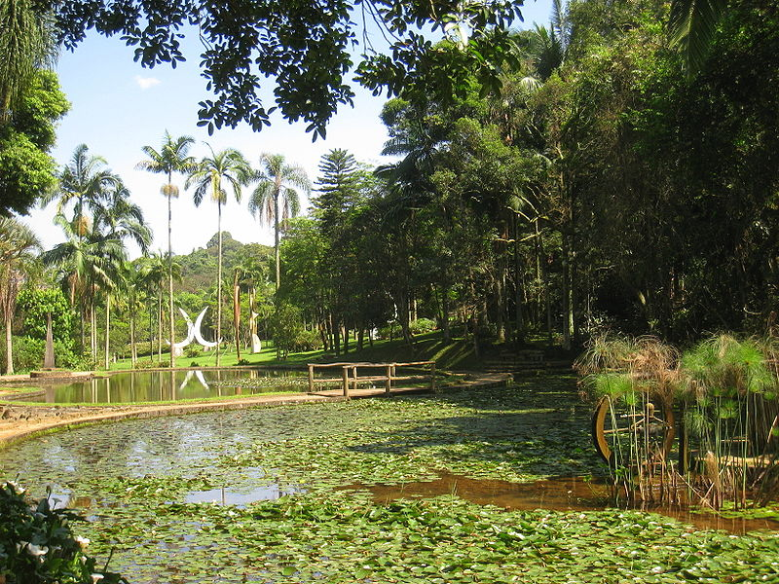
Notes:
Jardim Botânico de Sao Paulo.-

Slide 56
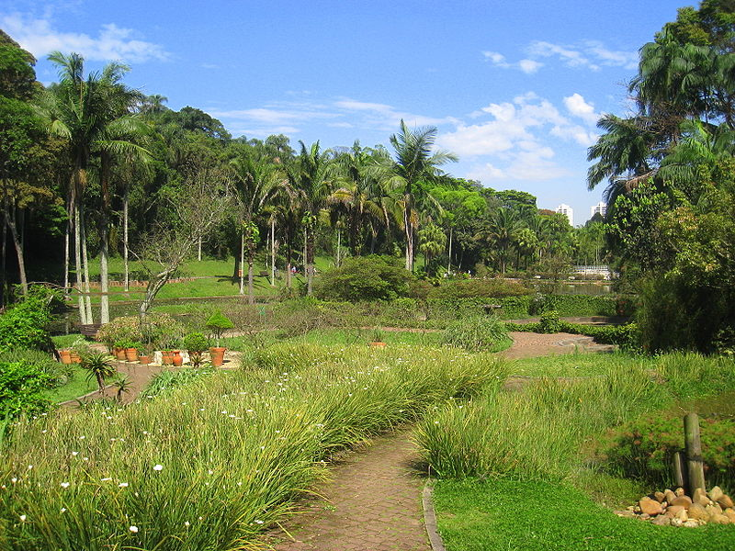
Notes:
Jardim Botânico de Sao Paulo.-

Slide 57
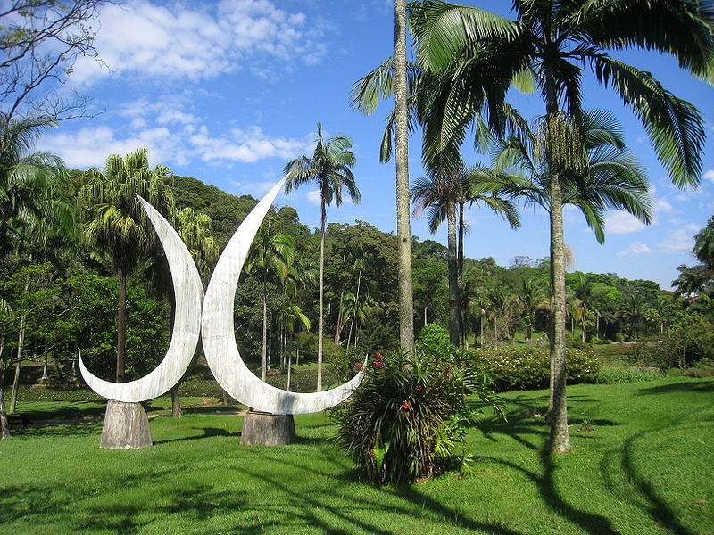
Notes:
Jardim Botânico de Sao Paulo.-

Slide 58
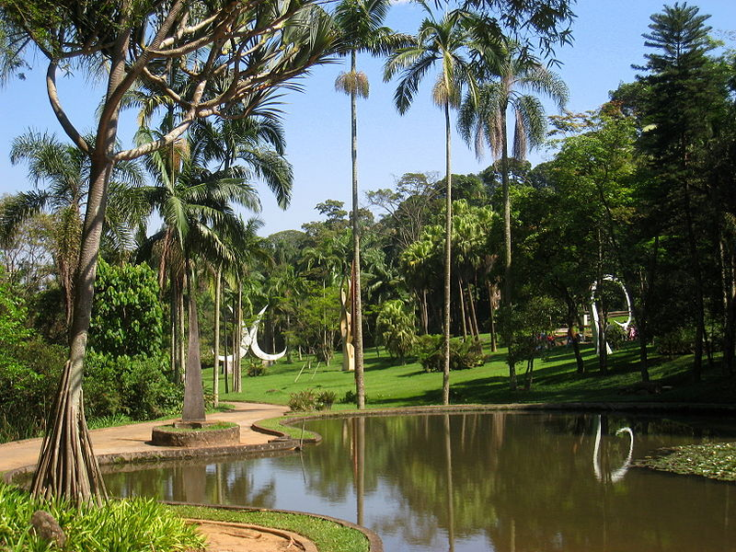
Notes:
Jardim Botânico de Sao Paulo.-

Slide 59
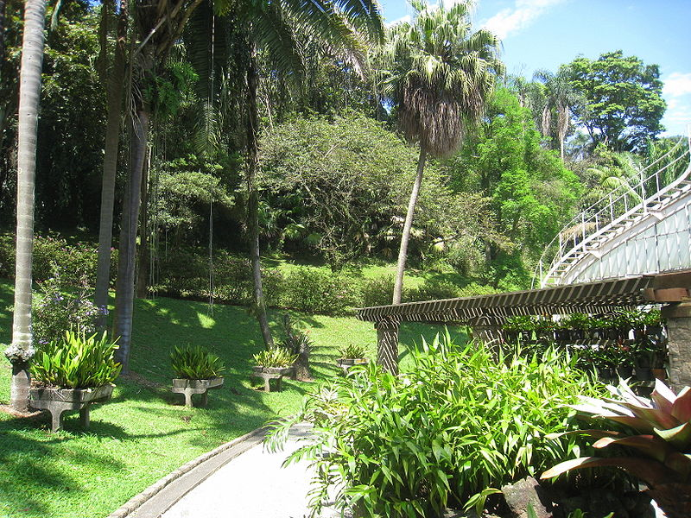
Notes:
Jardim Botânico de Sao Paulo.-

Slide 60

Notes:
Jardim Botânico de Sao Paulo.-

Slide 61

Notes:
Jardim Botânico de Sao Paulo.-

Slide 62
Jardim Botânico do Rio de Janeiro.-
El Río de Janeiro Jardín Botánico o el Jardín Botánico se encuentra en el Jardín Botánico de distrito en el "Zona Sul" (zona sur) de Río de Janeiro.
El Jardín Botánico se muestra la diversidad de la flora brasileña y extranjeros. Hay alrededor de 6.500 especies (algunas en peligro de extinción) distribuidos por toda un área de 54 hectáreas, y hay numerosos invernaderos. El jardín también alberga monumentos de importancia histórica, artística y arqueológica. No es un importante centro de investigación, que incluye la biblioteca más completa en el país especializada en botánica con más de 32.000 volúmenes.

Slide 63
Fue fundado en 1808 por el rey Juan VI de Portugal. Previsto originalmente para la aclimatación de especias como la nuez moscada, la pimienta y la canela importado de la Indias Occidentales, el jardín fue abierto al público en 1822, y está abierto durante el día todos los días excepto el 25 de diciembre y 1 de enero.
El parque de 140 hectáreas se encuentra al pie de la montaña de Corcovado, muy por debajo del brazo derecho de la estatua del Cristo Redentor y contiene más de 6.000 especies diferentes de plantas y árboles tropicales y subtropicales, incluyendo 900 variedades de palmeras. Una línea de 750 m de 134 palmas forma la avenida de Royal Palms que va desde la entrada a los jardines.

Slide 64
Estas palmas todos descienden de un solo árbol, el Palma Mater, desde hace mucho tiempo destruidos por un rayo. Sólo alrededor del 40% del parque se cultiva, siendo el resto bosque atlántico levantándose las faldas del Corcovado. El parque está protegido por el Patrimonio Histórico y Artístico Nacional y fue designada como Reserva de la Biosfera por la UNESCO en 1992.
El Jardín Botánico tiene un importante instituto de investigación, que desarrolla una amplia gama de estudios botánicos en Brasil. El instituto tiene taxónomos que se especializan en la identificación y conservación de la flora neotropical.
Las colecciones de los jardines de las casas que incluyen bromelias, orquídeas, plantas carnívoras y cactus

Slide 65
Estos incluyen biblioteca más grande de Brasil, botánicos y colecciones de frutas secas, las plantas brasileñas raros, y muchas fotografías. La fuente de hierro fundido pintado de las Musas se hizo en Derby, Reino Unido, y hasta 1895 estaba situada en la villa de Henrique Lage en el Largo da Lapa, como parte de la jardinería por el pintor Inglés John Tydall.
El parque cuenta con 140 especies de aves, muchas de las cuales se han acostumbrado a los humanos y son, en consecuencia mucho más fácil de observar que en la naturaleza. Estos incluyen el Ramphastos vitellinus, Penelope Superciliaris, carril de madera pizarroso pecho y la endémica en peligro de extinción halcón de cuello blanco.

Slide 66
Monos capuchinos y monos tití pelo insertado de orejas también son vistos con frecuencia en el Jardín Botánico
Características de interés como una antigua fábrica de pólvora, los lirios Victoria en el estanque Lago Frei Leandro, el Jardín Japonés, y numerosas esculturas y fuentes.

Slide 67

Notes:
Jardim Botânico do Rio de Janeiro.-

Slide 68

Notes:
Jardim Botânico do Rio de Janeiro.-

Slide 69

Notes:
Jardim Botânico do Rio de Janeiro.-

Slide 70

Notes:
Jardim Botânico do Rio de Janeiro.-

Slide 71

Notes:
Jardim Botânico do Rio de Janeiro.-

Slide 72

Notes:
Jardim Botânico do Rio de Janeiro.-

Slide 73

Notes:
Jardim Botânico do Rio de Janeiro.-

Slide 74

Notes:
Jardim Botânico do Rio de Janeiro.-

Slide 75


Notes:
Jardim Botânico de Rio de Janeiro

Slide 76

Notes:
Jardim Botânico do Rio de Janeiro.-

Slide 77

Notes:
Jardim Botânico do Rio de Janeiro.-

Slide 78

Notes:
Jardim Botânico do Rio de Janeiro.-

Slide 79

Notes:
Jardim Botânico do Rio de Janeiro.-

Slide 80

Notes:
Jardim Botânico do Rio de Janeiro.-

Slide 81

Notes:
Jardim Botânico do Rio de Janeiro.-

Slide 82

Notes:
Jardim Botânico do Rio de Janeiro.-

Slide 83

Notes:
Jardim Botânico do Rio de Janeiro.-

Slide 84


Notes:
Jardim Botânico do Rio de Janeiro.-

Slide 85

Notes:
Jardim Botânico do Rio de Janeiro.-

Slide 86

Notes:
Jardim Botânico do Rio de Janeiro.-

Slide 87

Notes:
Jardim Botânico do Rio de Janeiro.-

Slide 88

Notes:
Jardim Botânico do Rio de Janeiro.-

Slide 89

Notes:
Jardim Botânico do Rio de Janeiro.-

Slide 90

Notes:
Jardim Botânico do Rio de Janeiro.-

Slide 91

Notes:
Jardim Botânico do Rio de Janeiro.-

Slide 92

Notes:
Jardim Botânico do Rio de Janeiro.-

Slide 93

Notes:
Jardim Botânico do Rio de Janeiro.-

Slide 94

Notes:
Jardim Botânico do Rio de Janeiro.-

Slide 95

Notes:
Jardim Botânico do Rio de Janeiro.-

Slide 96

Notes:
Jardim Botânico do Rio de Janeiro.-

Slide 97

Notes:
Jardim Botânico do Rio de Janeiro.-

Slide 98

Notes:
Jardim Botânico do Rio de Janeiro.-

Slide 99

Notes:
Jardim Botânico do Rio de Janeiro.-

Slide 100
Notes:
Jardim Botânico do Rio de Janeiro.-

Slide 101

Notes:
Jardim Botânico do Rio de Janeiro.-

Slide 102

Notes:
Jardim Botânico do Rio de Janeiro.-

Slide 103

Notes:
Jardim Botânico do Rio de Janeiro.-

Slide 104

Notes:
Jardim Botânico do Rio de Janeiro.-

Slide 105

Notes:
Jardim Botânico do Rio de Janeiro.-

Slide 106

Notes:
Jardim Botânico do Rio de Janeiro.-

Slide 107

Notes:
Jardim Botânico do Rio de Janeiro.-

Slide 108




Notes:
Rio.-Jardim Botânico.-Congea tomentosa. Flor

Slide 109

Notes:
Jardim Botânico do Rio de Janeiro.-

Slide 110

Notes:
Jardim Botânico do Rio de Janeiro.-

Slide 111

Notes:
Jardim Botânico do Rio de Janeiro.-

Slide 112

Notes:
Jardim Botânico do Rio de Janeiro.-

Slide 113

Notes:
Jardim Botânico do Rio de Janeiro.-

Slide 114

Notes:
Jardim Botânico do Rio de Janeiro.-

Slide 115

Notes:
Jardim Botânico do Rio de Janeiro.-

Slide 116

Notes:
Jardim Botânico do Rio de Janeiro.-

Slide 117

Notes:
Jardim Botânico do Rio de Janeiro.-

Slide 118

Notes:
Jardim Botânico do Rio de Janeiro.-

Slide 119

Notes:
Jardim Botânico do Rio de Janeiro.-

Slide 120

Notes:
Jardim Botânico do Rio de Janeiro.-

Slide 121

Notes:
Jardim Botânico do Rio de Janeiro.-

Slide 122


Notes:
Jardim Botânico de Rio de Janeiro. Orquídeas

Slide 123
Notes:
Jardim Botânico do Rio de Janeiro.-

Slide 124
Notes:
Jardim Botânico do Rio de Janeiro.-

Slide 125

Notes:
Jardim Botânico do Rio de Janeiro.-

Slide 126

Notes:
Jardim Botânico do Rio de Janeiro.-

Slide 127

Notes:
Jardim Botânico do Rio de Janeiro.-

Slide 128

Notes:
Jardim Botânico do Rio de Janeiro.-

Slide 129

Notes:
Jardim Botânico do Rio de Janeiro.-

Slide 130

Notes:
Jardim Botânico do Rio de Janeiro.-

Slide 131

Notes:
Jardim Botânico do Rio de Janeiro.-

Slide 132

Notes:
Jardim Botânico do Rio de Janeiro.-

Slide 133

Notes:
Jardim Botânico do Rio de Janeiro.-

Slide 134

Notes:
Jardim Botânico do Rio de Janeiro.-

Slide 135

Notes:
Jardim Botânico do Rio de Janeiro.-

Slide 136
Notes:
Jardim Botânico do Rio de Janeiro.-

Slide 137

Notes:
Jardim Botânico do Rio de Janeiro.-

Slide 138

Notes:
Jardim Botânico do Rio de Janeiro.-

Slide 139

Notes:
Jardim Botânico do Rio de Janeiro.-

Slide 140

Notes:
Jardim Botânico do Rio de Janeiro.-

Slide 141

Notes:
Jardim Botânico do Rio de Janeiro.-

Slide 142

Notes:
Jardim Botânico do Rio de Janeiro.-

Slide 143


Notes:
Jardim Botânico do Rio de Janeiro.-Paseo de las mangueiras

Slide 144

Notes:
Jardim Botânico do Rio de Janeiro.-

Slide 145





Notes:
Rio.-Jardim Botânico.-Theobroma cacao.-Cacao

Slide 146


Notes:
Jardim Botánico de Rio de Janeiro

Slide 147

Notes:
Jardim Botânico de Rio de Janeiro

Slide 148

Notes:
Jardim Botânico de Rio de Janeiro

Slide 149

Notes:
Jardim Botânico de Rio de Janeiro.-Philodendron eichleri

